Slide 1
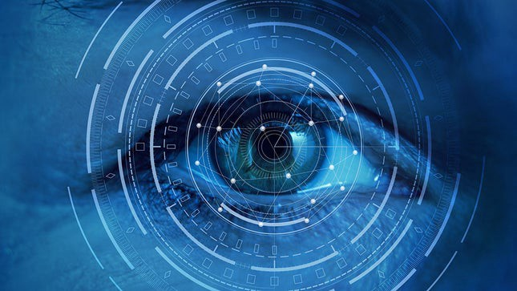
Rozpoznawanie obrazów

Slide 2
Cel projektu
Celem projektu jest stworzenie modelu służącego do rozpoznawania obrazów.
Użyty zbiór uczący to Imagenette, czyli podzbiór znanego globalnego zbioru obrazów służącego do głębokiego uczenia – ImageNet.
https://github.com/fastai/imagenette
Ilość użytych kategorii obrazów: 10
Dla porównania jako odniesienie została użyta sieć GoogLeNet

Slide 3
Użyte narzędzia
Całość projektu została stworzona w programie MATLAB
Do stworzenia i trenowania sieci neuronowych został użyty pakiet Deep Learning Toolbox

Slide 4
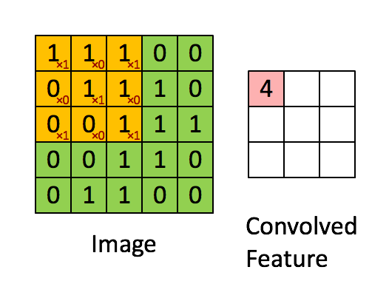
Opis metody
Użyte sieci neuronowe to tak zwane sieci konwolucyjne – podstawową operacją w tych sieciach jest operacja konwolucji

Slide 5
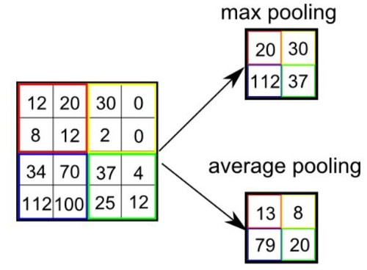
Opis metody
Kolejną ważną operacją jest tak zwany „pooling” oraz „stride”

Slide 6
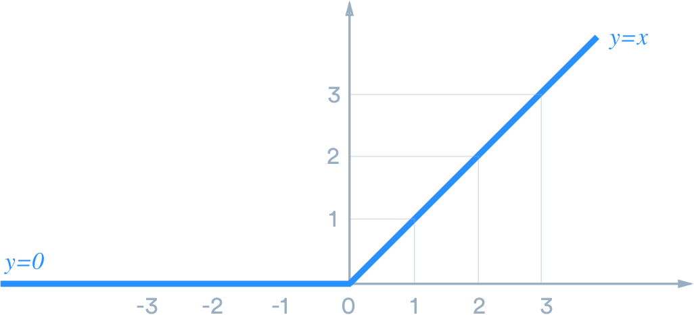
Opis metody
Normalizacja i funkcja aktywacji

Slide 7
Realizacja
Stosowane filtry: 3 x 3
MaxPooling: 2, stride 2
Optymalizator: ADAM, SGDM
LearnRateDropFactor
LearnRateDropPeriod
L2 Regularyzacja
Normalizacja

Slide 8
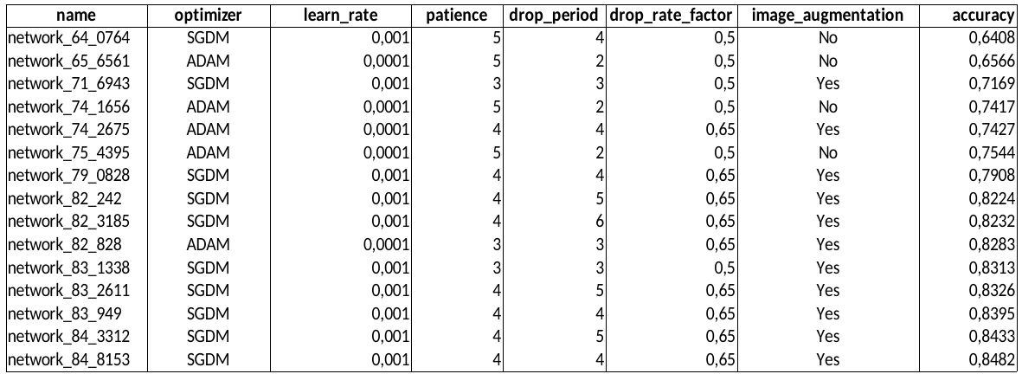
Wyniki

Slide 9
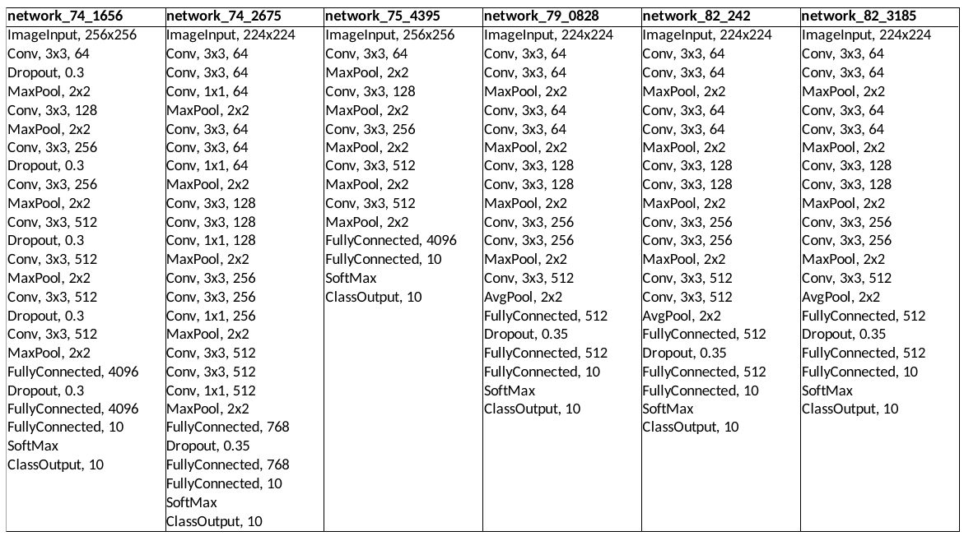
Wyniki

Slide 10
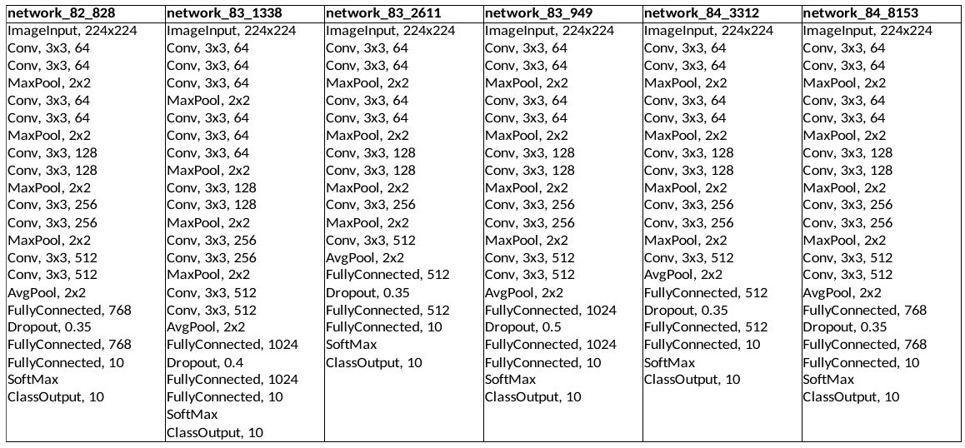
Wyniki

Slide 11
Wnioski
Sieć GoogLeNet radzi sobie zdecydowanie lepiej niż stworzone sieci
W przypadku uczenia sieci neuronowych bardzo ważne jest wstępne przetworzenie użytych obrazów, zastosowanie nawet drobnej losowości czy modyfikacji może znacznie poprawić wyniki
Optymalizator ADAM szybciej się uczy, jednakże ostatecznie uzyskiwane wyniki są zazwyczaj nieco gorsze niż SGDM
Warto w sieciach stosować warstwy regularyzacyjne takie jak DropOut, szczególnie przy warstwach w pełni połączonych, gdyż zapobiega to przeuczaniu się sieci.

Slide 12
Źródła
https://towardsdatascience.com/vgg-neural-networks-the-next-step-after-alexnet-3f91fa9ffe2c
https://towardsdatascience.com/batch-normalization-in-neural-networks-1ac91516821c
https://towardsdatascience.com/deep-learning-googlenet-explained-de8861c82765
https://towardsdatascience.com/deep-learning-understand-the-inception-module-56146866e652

